Slide 1
安裝軟體與說明

Slide 2
Forticlient
用途：連線國網VPN(使用國網的Linux、 port 443)
帳號：ksu1001@student.user ~ ksu1050@student.user
密碼：帳號反過來不加@student.user
FileZilla(可讀可寫::管理者帳號:ksuadmin 密碼:securitylab)
用途：連線KSU FTP(已設定不可寫僅可讀可下載、port 21)
帳號：ksuftp
密碼：ksuftpuser
MobaXterm
用途：連線KSU LINUX(SSH、port 222)
帳號：ksu1001 ~ ksu1050 (管理者帳號:ksu 密碼:ksulab8)
密碼：帳號反過來
Ksu ftp: 120.114.62.207
Ksu linux: 120.114.62.208

Slide 3
目錄
FortiClient VPN設定與連線
FileZilla連線FTP說明
MobaXterm連線國網 linux說明
MobaXterm連線KSU linux說明
修改KSU Linux Port方法
後記
MyFirstSecurity本地端啟動

Slide 4
溫馨提醒
若使用wget下載的檔案呈現亂數檔名，須加上-O參數指定檔案名稱和副檔名。
例如：
wget “https://120.114.62.200/apple.png” -O app.png
下載的檔案將會命名為app.png

Slide 5
FortiClient VPN設定與連線

Slide 6
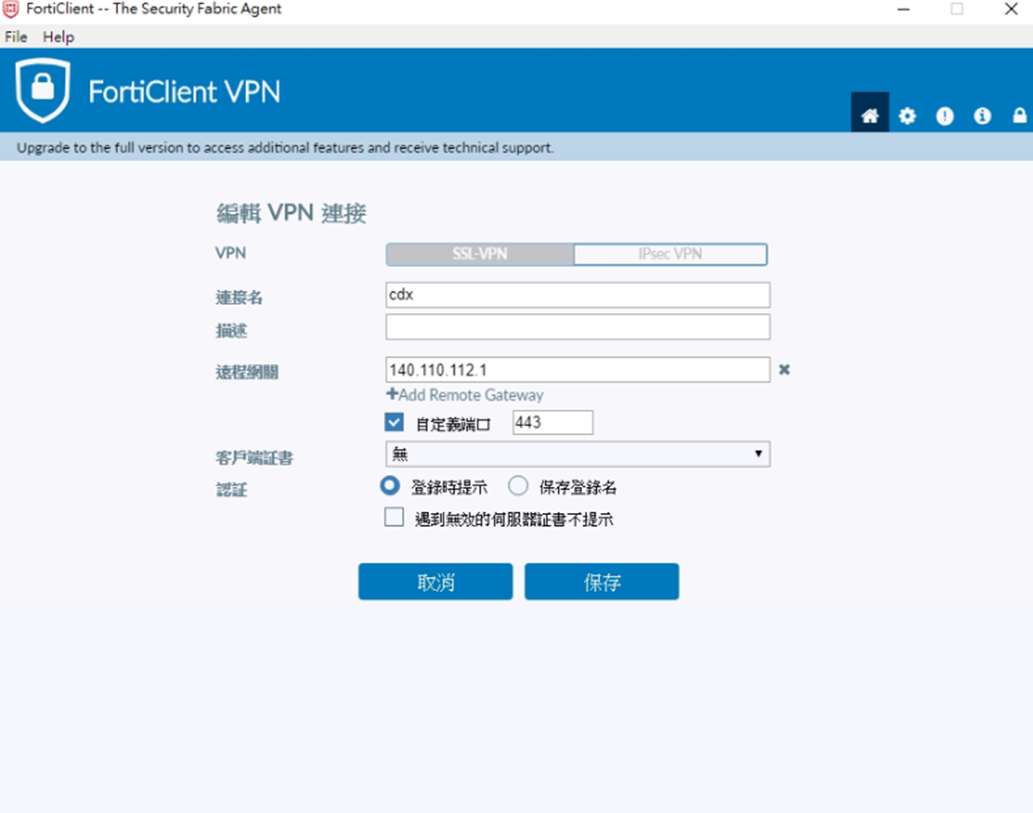
Forticlient設定
連接名自訂

Slide 7
Forticlient設定
遠程網關填入：140.110.112.1

Slide 8
Forticlient設定
自定義端口：443

Slide 9
Forticlient設定
確認以上設定沒問題後按保存

Slide 10
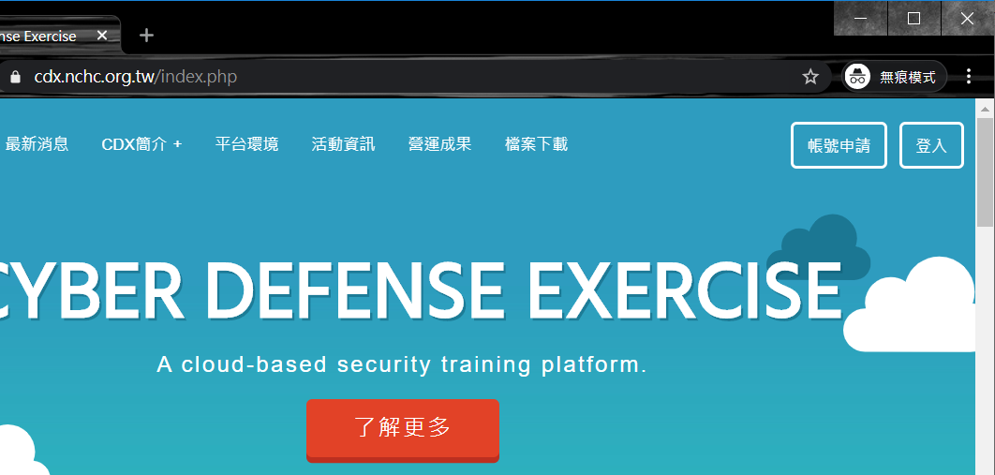
連線到國網Linux
點選登入
打開網頁：
https://cdx.nchc.org.tw/index.php

Slide 11
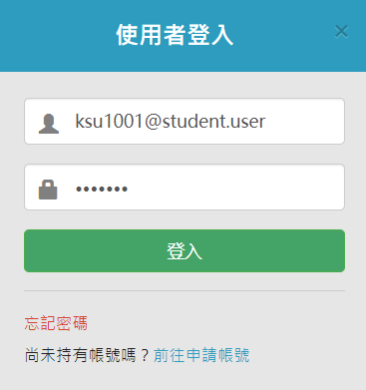
連線到國網Linux
登入帳號：
ksu1001@student.user ~ ksu10050@student.user
密碼是帳號反過來，不加@student.user

Slide 12
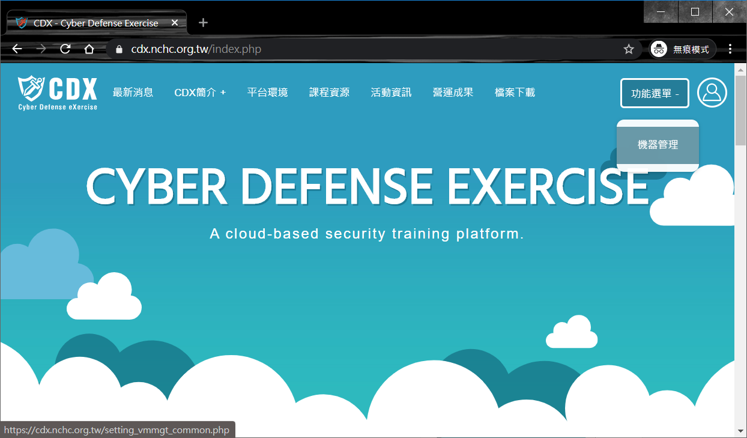
連線到國網Linux
點選機器管理

Slide 13
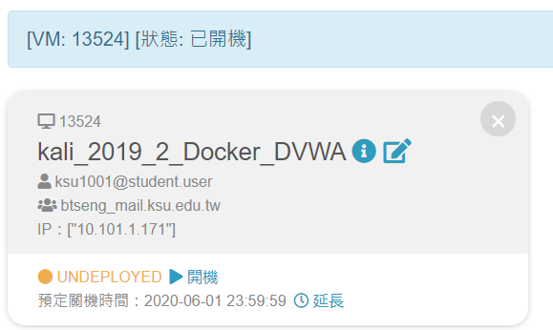
連線到國網Linux
點選下方機器的開機按鈕

Slide 14
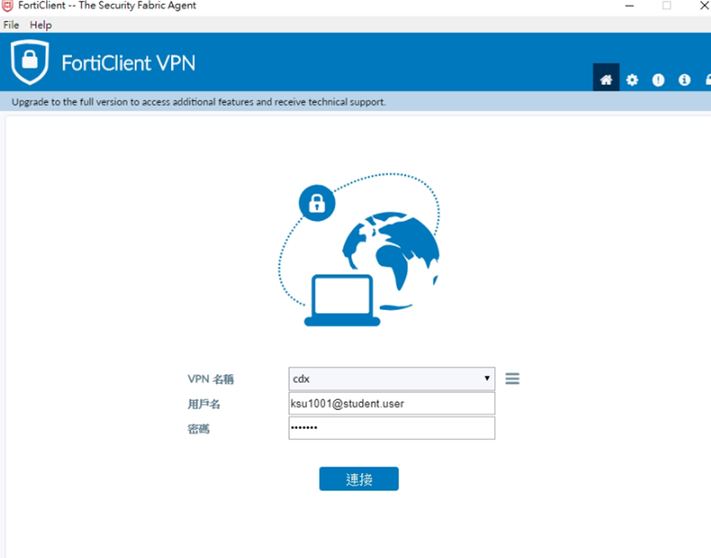
連線到國網Linux
登入VPN，使用剛才登入CDX平台的帳號
選用一開始建立的

Slide 15
連線到國網Linux
登入VPN，使用剛才登入CDX平台的帳號
登入帳號

Slide 16
連線到國網Linux
登入VPN，使用剛才登入CDX平台的帳號
點選連接

Slide 17
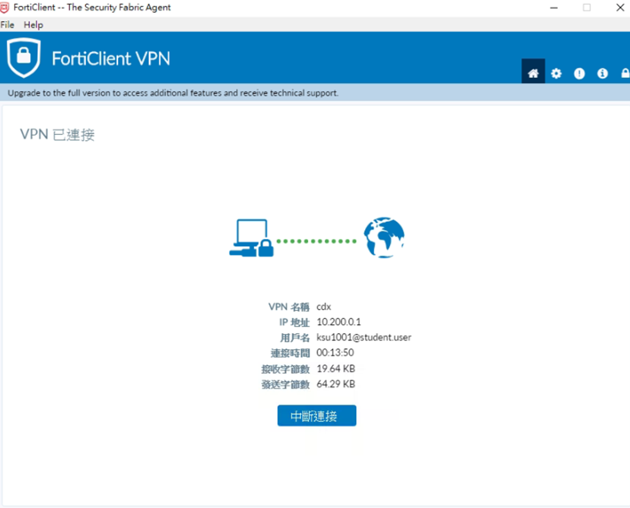
連線到國網Linux
登入VPN，使用剛才登入CDX平台的帳號
過程中若有出現訊息提示窗請點選是
成功連接VPN

Slide 18
連線到國網Linux
此時可使用SSH連線到國網Linux
請連接自己帳號的機器IP，請勿連接不同帳號之機器

Slide 19
連線到國網Linux
SSH方法：
1.WIN10作業系統直接開啟CMD輸入：
ssh root@機器的IP
然後輸入toor(這是密碼)
2.使用MobaXterm軟體連線(簡報下方有介紹)
方式雷同，需注意的是要連國網機器必須連VPN。

Slide 20
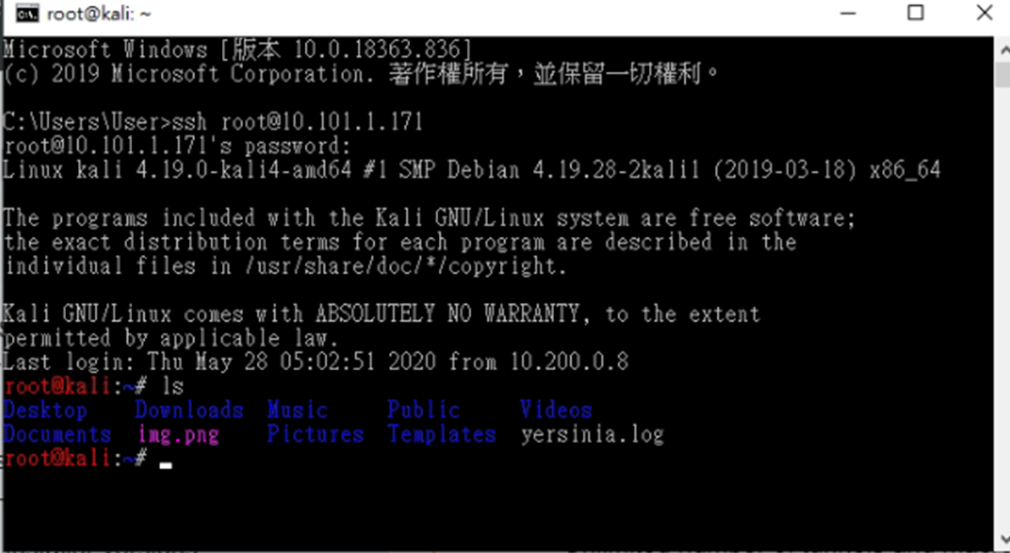
連線到國網Linux
實際操作畫面

Slide 21
FileZilla連線FTP說明

Slide 22
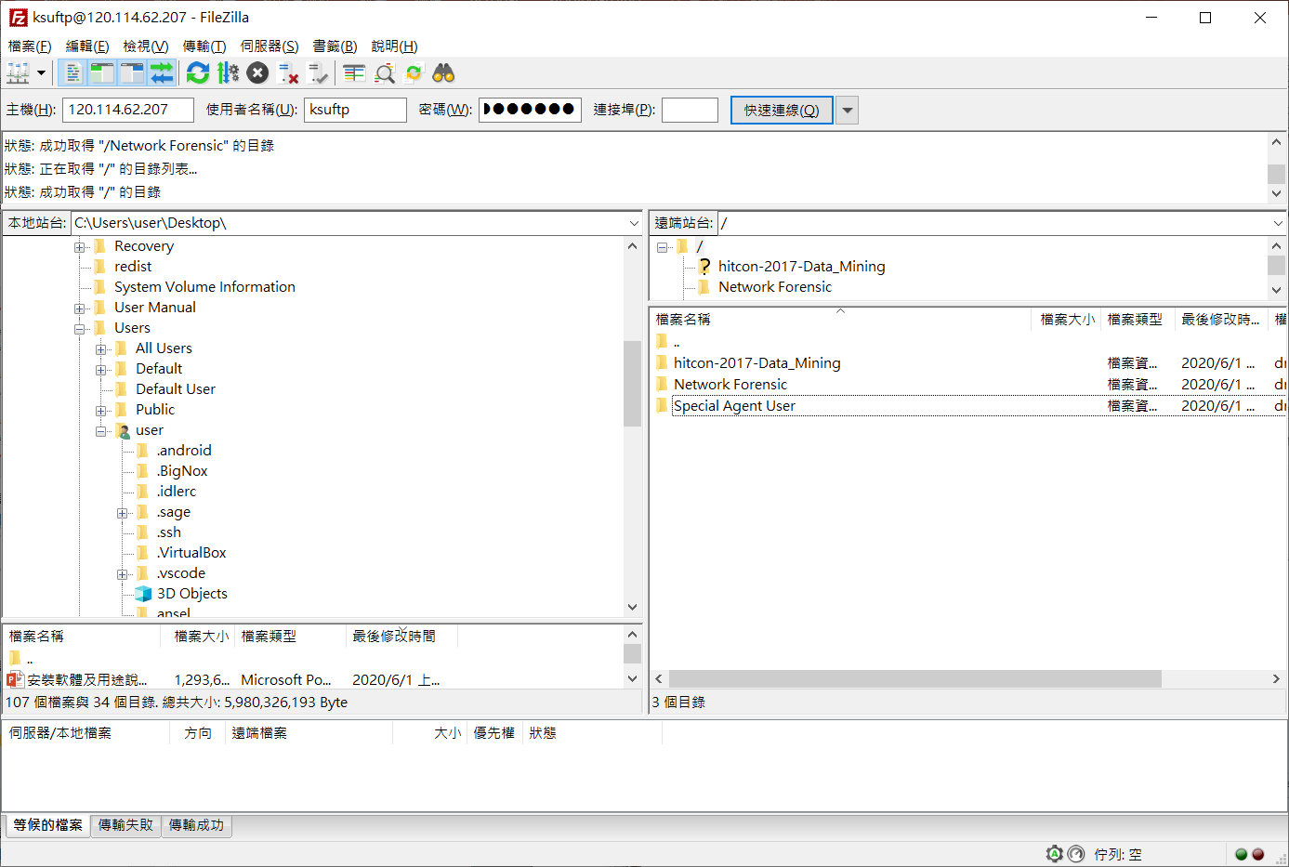
FileZilla連線FTP說明
輸入IP：120.114.62.207

Slide 23
FileZilla連線FTP說明
輸入帳號：ksuftp

Slide 24
FileZilla連線FTP說明
輸入密碼：ksuftpuser

Slide 25
FileZilla連線FTP說明
可填可不填：21

Slide 26
FileZilla連線FTP說明
按下連線
成功連線

Slide 27
MobaXterm連線國網 linux說明

Slide 28
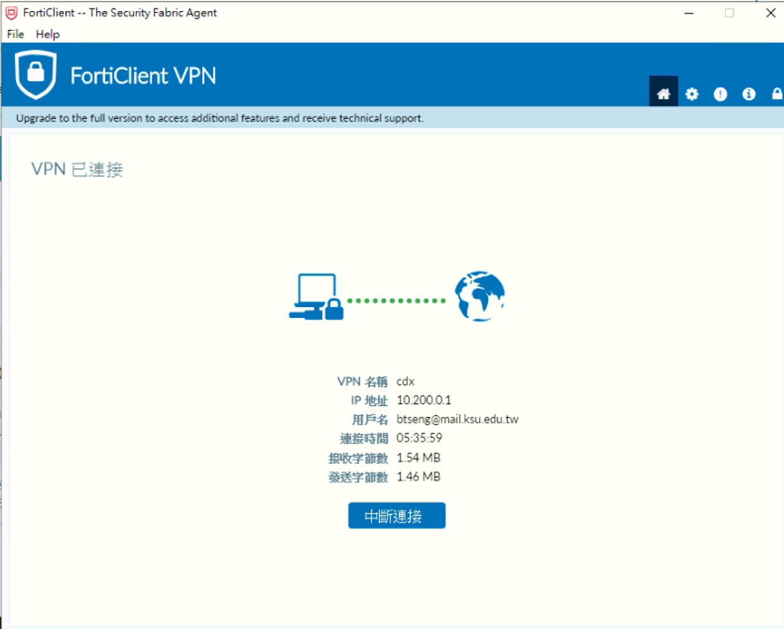
MobaXterm連線國網 linux說明
請確保已連上VPN

Slide 29
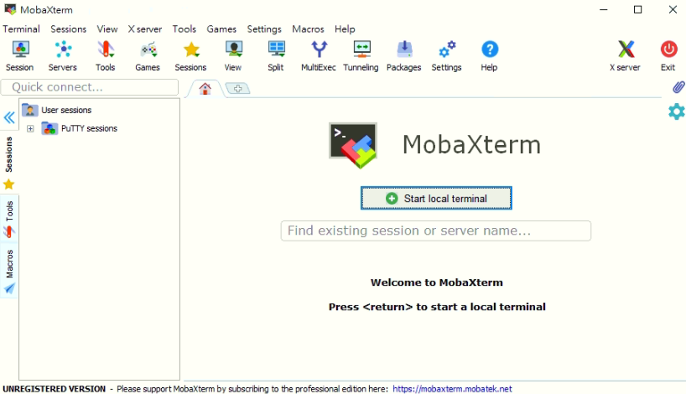
MobaXterm連線國網 linux說明
開啟MobeXterm

Slide 30
MobaXterm連線國網 linux說明
點選Session

Slide 31
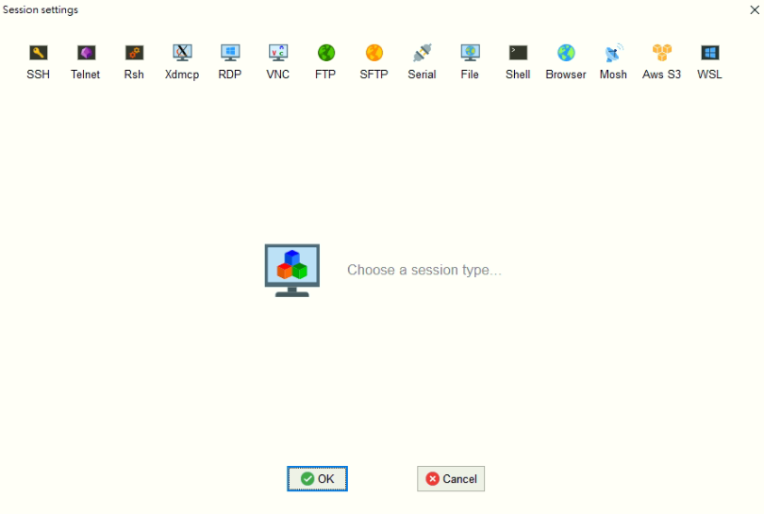
MobaXterm連線國網 linux說明
點選SSH

Slide 32
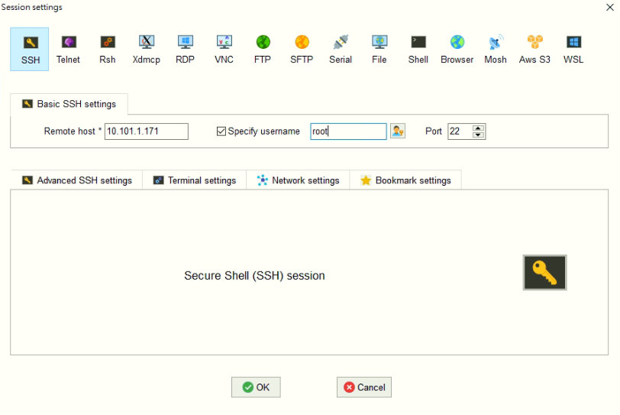
MobaXterm連線國網 linux說明
輸入自己帳號內的機器IP

Slide 33
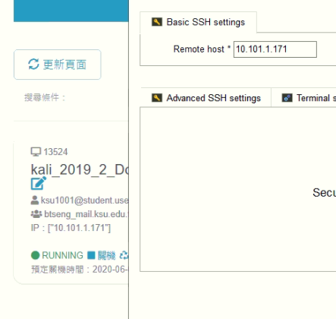
MobaXterm連線國網 linux說明
輸入自己帳號內的機器IP

Slide 34
MobaXterm連線國網 linux說明
打勾，輸入root
Root是Linux的帳號

Slide 35
MobaXterm連線國網 linux說明
點選OK

Slide 36
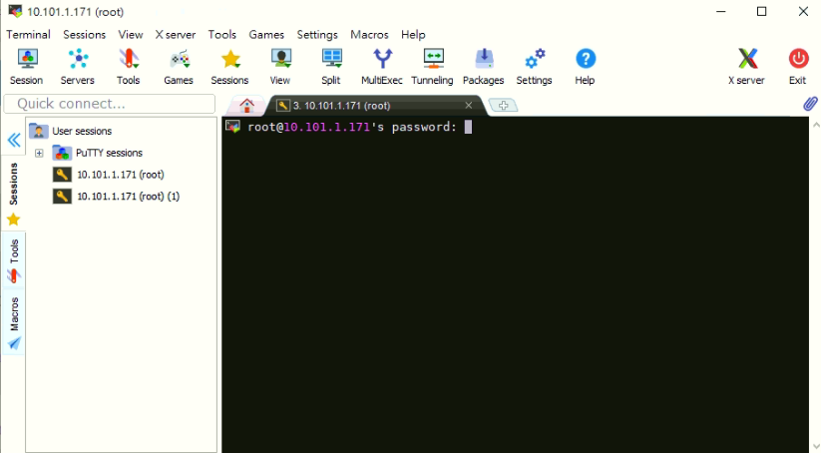
MobaXterm連線國網 linux說明
輸入密碼：toor

Slide 37
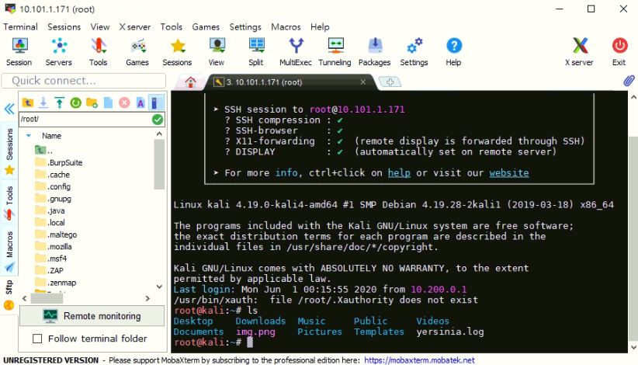
MobaXterm連線國網 linux說明
成功登入

Slide 38
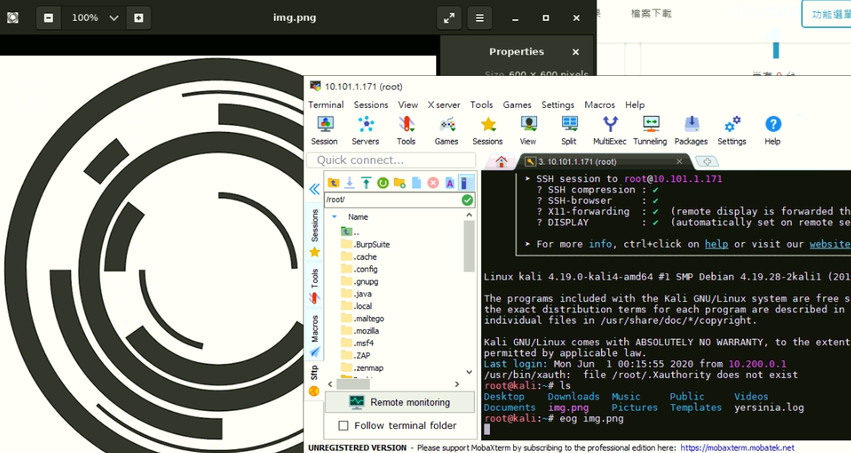
MobaXterm連線國網 linux說明
使用指令：eog 可查看圖片，需要等待一段時間，必須將圖片關閉後命令行才可以恢復使用狀態。

Slide 39
MobaXterm連線KSU linux說明

Slide 40
MobaXterm連線KSU linux說明
開啟MobeXterm

Slide 41
MobaXterm連線KSU linux說明
點選Session

Slide 42
MobaXterm連線KSU linux說明
點選SSH

Slide 43
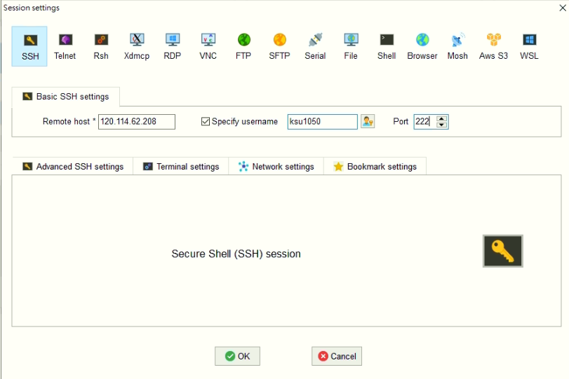
MobaXterm連線KSU linux說明
輸入伺服器IP：120.114.62.208

Slide 44
MobaXterm連線KSU linux說明
打勾，輸入一組帳號，ksu1001~ksu1050
密碼是帳號反過來

Slide 45
MobaXterm連線KSU linux說明
輸入222 Port
若所在的學校有擋222Port
請看簡報最後面改伺服器Port方法

Slide 46
MobaXterm連線KSU linux說明
點選OK

Slide 47
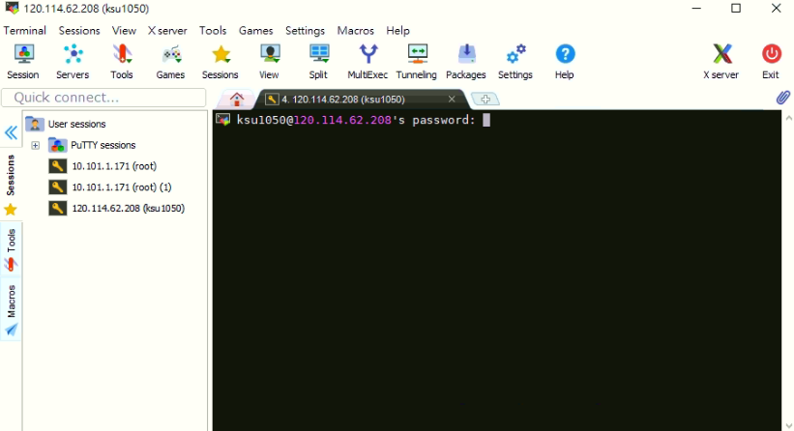
MobaXterm連線KSU linux說明
輸入密碼：帳號反過來，這裡的範例是0501usk

Slide 48
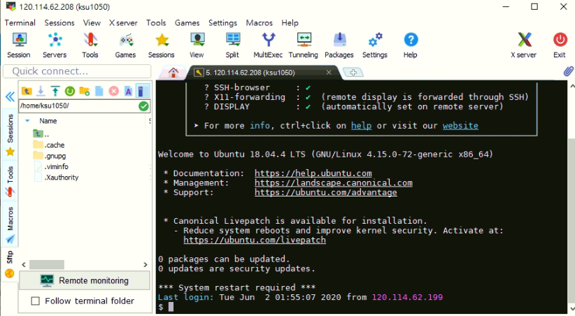
MobaXterm連線KSU linux說明
成功登入

Slide 49
MobaXterm連線KSU linux說明
成功登入
KSU Linux一樣可以使用eog指令查看圖片

Slide 50
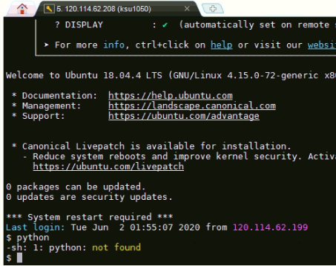
KSU linux 疑難排解
無法使用Python指令？

Slide 51
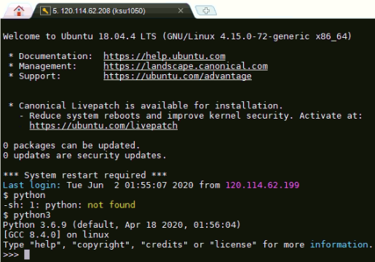
KSU linux 疑難排解
無法使用Python指令？
請使用Python3

Slide 52
KSU linux 疑難排解
需要安裝其他套件？
請登入
管理者帳號：ksu
管理者密碼：ksulab8
Port：222
登入後請在指令開頭加上sudo(最高權限執行)方可安裝其他套件

Slide 53
修改KSU Linux Port方法

Slide 54
修改KSU Linux Port方法
1.先連上手機網路
2.登入最高權限帳號(ksu)
3.下以下指令：
sudo vim /etc/ssh/sshd_config
4.按下鍵盤英文i鍵(進入編輯模式)
5.修改該學校支援的Port

Slide 55
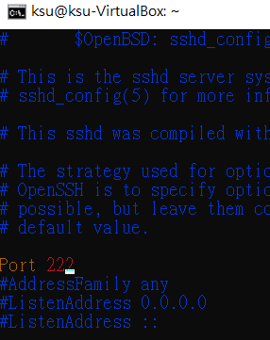
修改KSU Linux Port方法
1.先連上手機網路
2.登入最高權限帳號(ksu)
3.下以下指令：
sudo vim /etc/ssh/sshd_config
4.按下鍵盤英文i鍵(進入編輯模式)
5.修改該學校支援的Port

Slide 56
修改KSU Linux Port方法
1.先連上手機網路
2.登入最高權限帳號(ksu)
3.下以下指令：
sudo vim /etc/ssh/sshd_config
4.按下鍵盤英文i鍵(進入編輯模式)
5.修改該學校支援的Port
6.按下ESC

Slide 57
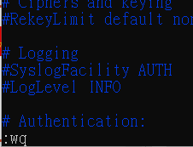
修改KSU Linux Port方法
7.輸入:wq
會出現在最左下角

Slide 58
修改KSU Linux Port方法
7.輸入:wq
8.按下ENTERNET鍵後就會保存並離開
9.下以下指令(重啟ssh服務，以便新設定生效)
sudo service ssh restart
10.可使用新設定的Port連線登入

Slide 59
後記

Slide 60
當然也可以用PUTTY連線，但就不支援查看圖片的功能。

Slide 61
MyFirstSecurity本地端啟動

Slide 62
MyFirstSecurity
啟動手冊

Slide 63
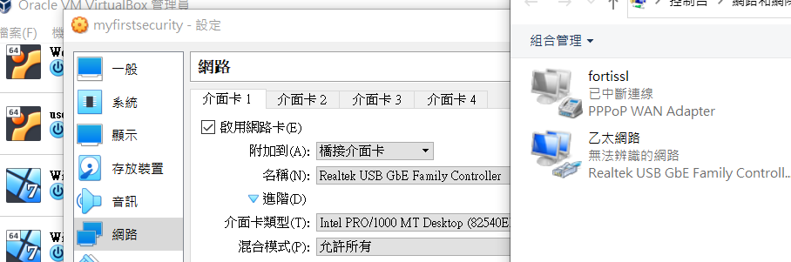
1.確認已接上網路線，且燈號有亮
2.網路使用橋接介面卡
選擇目前使用中的網路介面卡

Slide 64
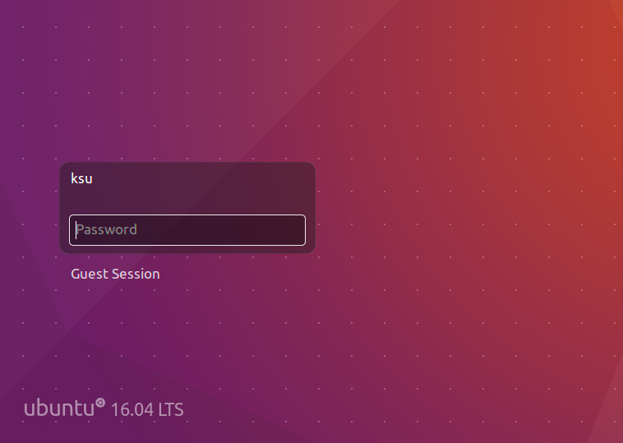
3.登入密碼：ksulab8

Slide 65
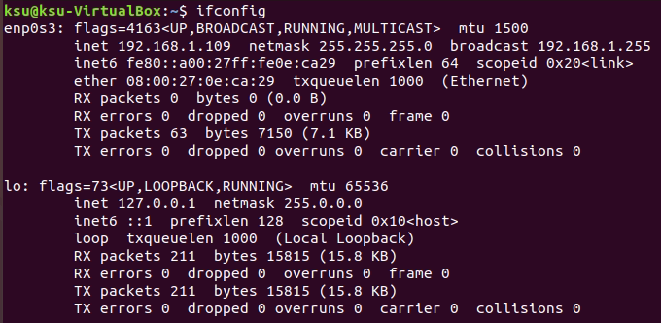
4.確認網路位址
ifconfig
虛擬IP

Slide 66
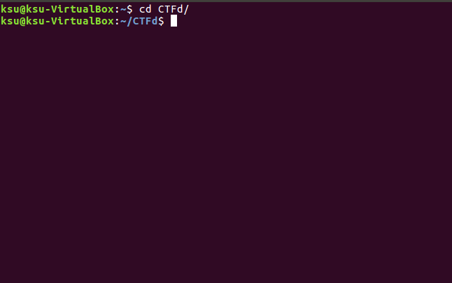
cd CTFd/

Slide 67
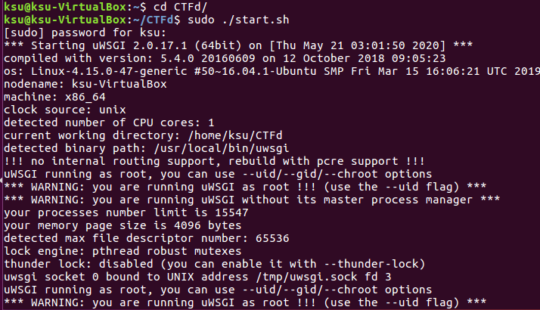
sudo ./start.sh

Slide 68
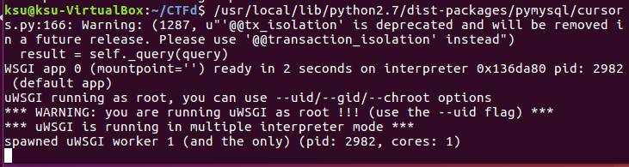
出現這個東西才算開啟成功

Slide 69
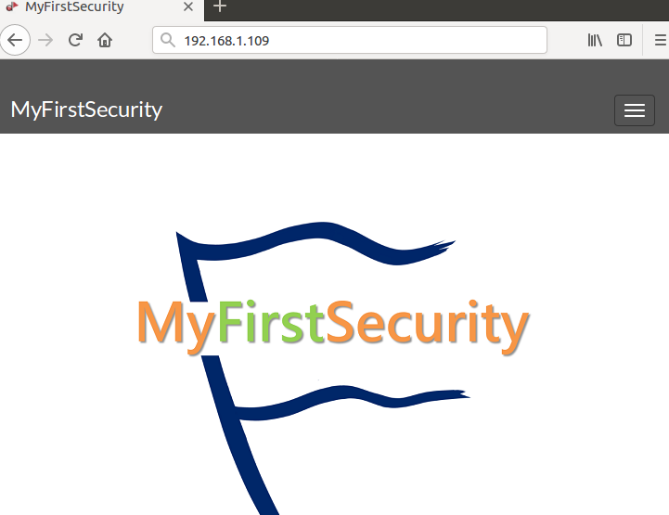
區域網內輸入此台虛擬IP即可訪問CTF平台

Slide 70
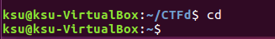
啟動題目
cd

Slide 71
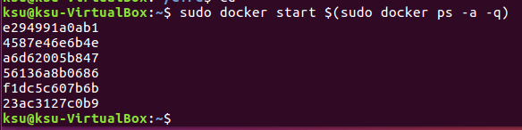
啟動題目
sudo docker start $(sudo docker ps –a -q)

Slide 72
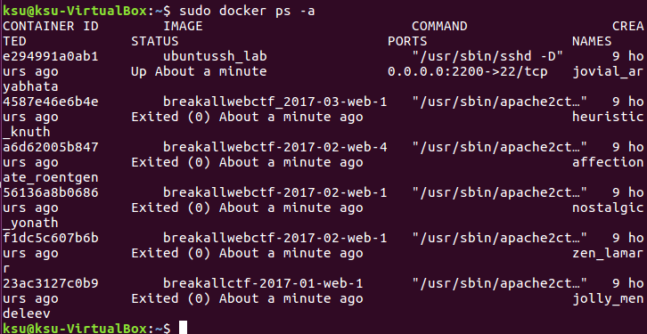
確認題目已啟動
sudo docker ps -a
沒有成功啟動，請回上一步直接成功為止
成功會顯示Up
或可直接使用下列第二種方法，較快。

Slide 73
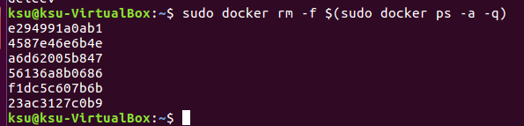
刪除現有題目
sudo docker rm –f $(sudo docker ps –a -q)

Slide 74
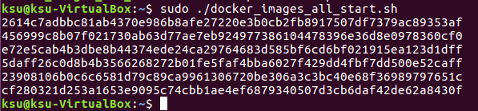
啟動題目
sudo ./docker_image_all_start.sh

Slide 75
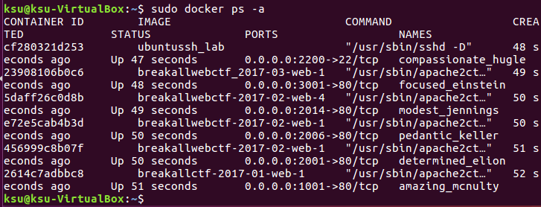
確認題目已啟動
sudo docker ps -a

Slide 76
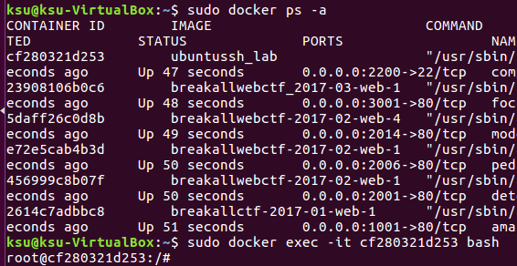
設定Linux題目的socat
sudo docker exec –it docker的ID bash
ID
name

Slide 77
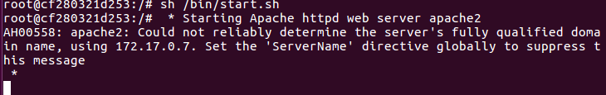
設定Linux題目的socat
sh /bin/start.sh

Slide 78
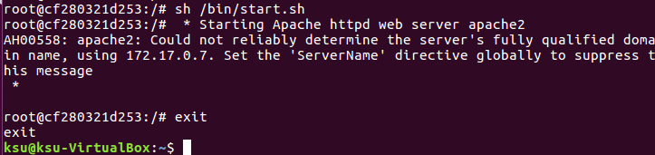
設定Linux題目的socat
exit

Slide 79
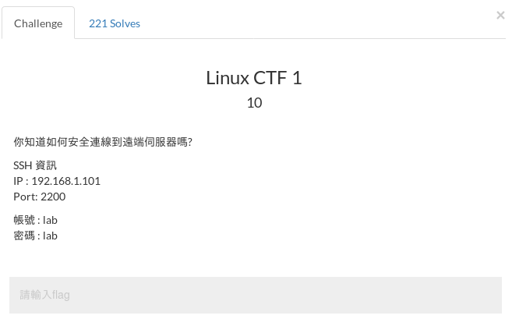
更改所有題目中的IP地址、網址

Slide 80
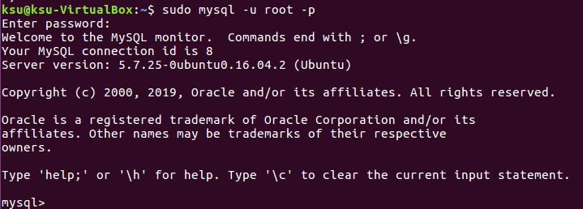
sudo mysql –u root -p
密碼：myfirstpassword

Slide 81
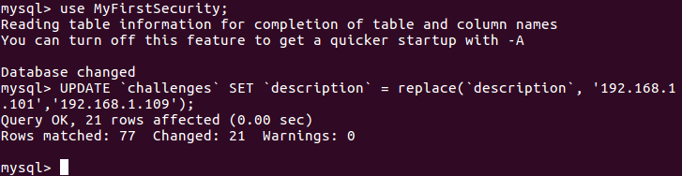
選擇MyFirstSecurity資料庫
use MyFirstSecurity;

Slide 82
UPDATE `challenges` SET `description` = replace(`description`, '要被取代的IP ', '取代的IP');

Slide 83
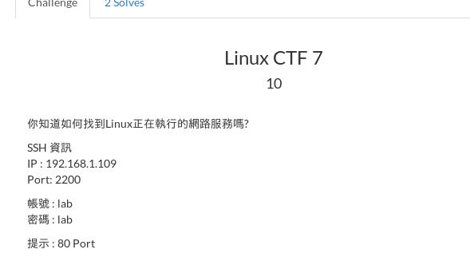
修改完成

Slide 84
關閉題目
sudo docker stop $(sudo docker ps –a -q)

Slide 85
關閉CTFd
cd
cd CTFd/
sudo ./stop.sh

Slide 86
關機
sudo shutdown 0

